Slide 1
主日信息
Sunday Sermon

Slide 2

跨越世代的合一
Cross Generations Unity
波特蘭靈糧堂
September 29, 2019

Slide 3
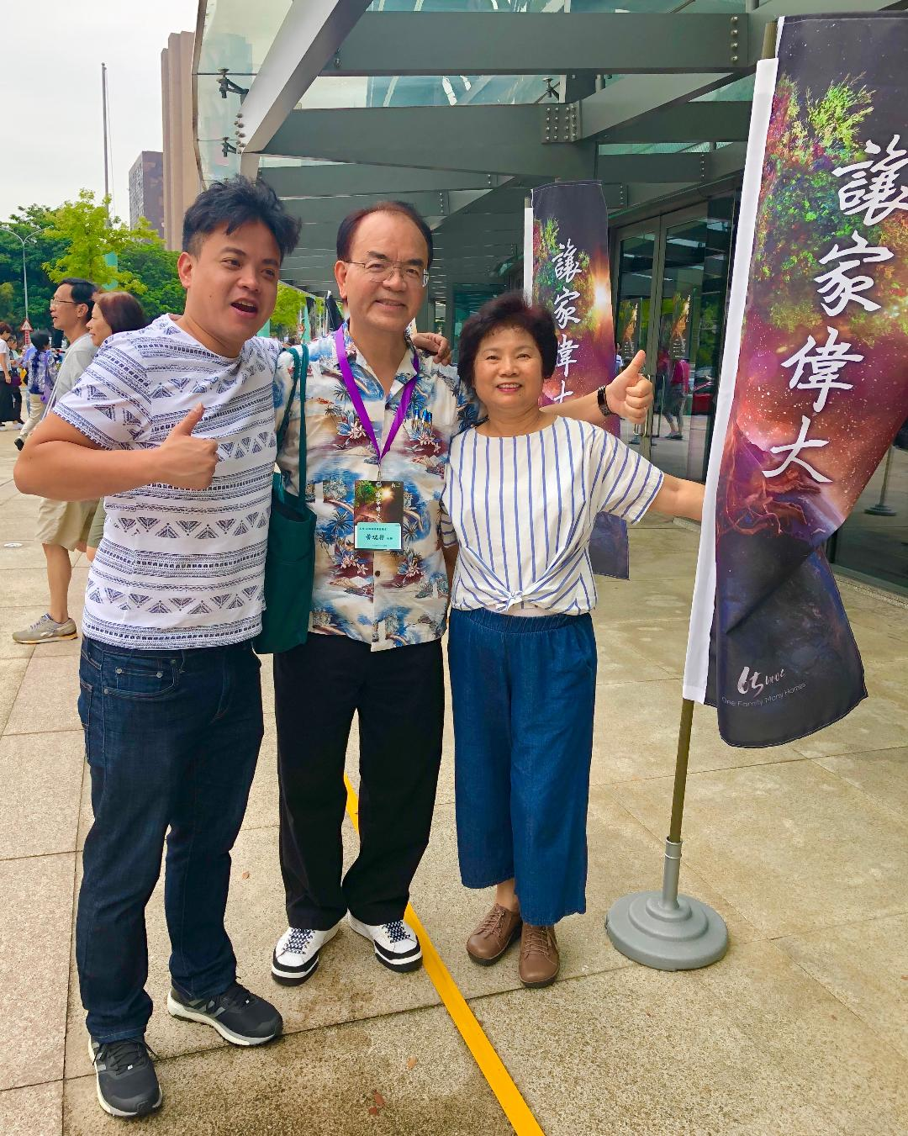
「讓家偉大」

Slide 4
「看哪，耶和華大而可畏之日未到以前，我必差遣先知以利亞到你們那裡去。 他必使父親的心轉向兒女，兒女的心轉向父親，免得我來咒詛遍地。」
(瑪拉基書 Malachi 4:5-6)
6 He will turn the hearts of the parents to their children, and the hearts of the children to their parents;

Slide 5
嬰兒潮世代
Baby Boomers
1946 – 1964
73 55

Slide 6
千禧世代 ─ Y 世代
Millennium
1982 – 2005
37 14

Slide 7
X 世代
1965 – 1981
54 38

Slide 8
I 世代
2005 - 今天

Slide 9
數位化世界的影響
取得大量資訊
批判性與多元化
挑戰權柄
社交的矛盾
渴望親身經歷而非教條
新酒新皮帶的傳福音

Slide 10
嬰兒潮世代 vs. Y 世代
對事物 積極穩健/追求新潮
對群體 忠於組織/忠於自己
對工作 朝九晚五/自由彈性
對改變 偏好穩定/自在調整
對金錢 儲蓄紀律/享受生活

Slide 11
嬰兒潮世代 vs. Y 世代
對置產 注重有房/負擔能力
對資訊 重隱私權/偏好新與快
對人際 真實社交/網路虛擬
普遍特質 自我約束但社會關懷弱 / 備受呵護但強烈社會意識

Slide 12
「同溫層」效應
平行沒有交集的時空
兩代之間最大的問題

Slide 13
眼不能對手說：「我用不著你。」頭也不能對腳說：「我用不著你。」 不但如此，身上肢體人以為軟弱的，更是不可少的。 身上肢體，我們看為不體面的，越發給它加上體面；不俊美的，越發得著俊美。
(哥林多前書 1 Corithians 12:21-22)

Slide 14

Nintendo Switch

Slide 15
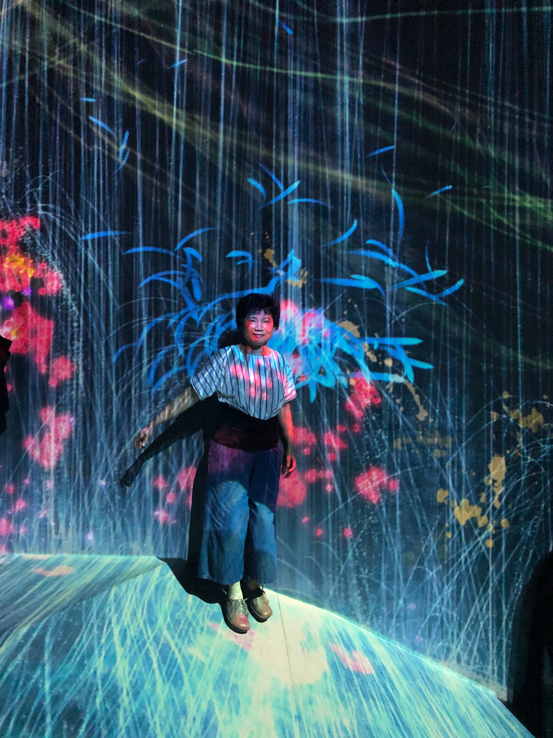

Slide 16


Slide 17


Slide 18
跨越世代的合一
不彼此論斷、嫌棄、貼標籤
尊榮、欣賞、授權與信任
主動敞開心胸接觸新事物
耐心給對方時間成長
彼此需要、有關係就沒關係

Slide 19
如果一個復興不能延續到下一代，都不算是復興

Slide 20
摩西對約書亞說：「你為我們選出人來，出去和亞瑪力人爭戰。明天我手裡要拿著 神的杖，站在山頂上。」 於是約書亞照著摩西對他所說的話行，和亞瑪力人爭戰。 摩西、亞倫，與戶珥都上了山頂。
(出埃及記 Exodus 17:9-10)

Slide 21
耶和華對摩西說：「我要將亞瑪力的名號從天下全然塗抹了；你要將這話寫在書上作紀念，又念給約書亞聽。」摩西築了一座壇，起名叫「耶和華尼西」（就是耶和華是我旌旗的意思），
(出埃及記 Exodus 17:14-15)
15 Moses built an altar and called it The Lord is my Banner.

Slide 22
回應詩歌
「我渴望看見」

Slide 23
Play video
「我渴望看見」

